Slide 1
Работа учителя по подготовке учащихся к защите индивидуального итогового проекта
Учитель биологии высшей категории
МБОУ Печерская СШ
Гаврилова Татьяна Витальевна

Slide 2
Основные вопросы
Нормативная документация школы по проектной деятельности.
Требования к содержанию и направленности проекта.
Этапы работы над проектом и роль учителя на каждом этапе.
Критерии оценки проекта.
Примеры итоговых проектов, выполненных обучающимися МБОУ Печерская СШ.
Интернет-ресурсы в помощь учителю.

Slide 3
Индивидуальный итоговый проект
1. Положение об индивидуальном итоговом проекте
2. План реализации индивидуального итогового проекта
3. Оформление итогового проекта

Slide 4
Индивидуальный итоговый проект
Из положения:
Индивидуальный итоговый проект является основным объектом оценки метапредметных результатов, полученных учащимися в ходе освоения междисциплинарных учебных программ.
Индивидуальный итоговой проект представляет собой учебный проект, выполняемый учащимся в рамках одного или нескольких учебных предметов с целью продемонстрировать свои достижения в самостоятельном освоении содержания и методов избранных областей знаний и видов деятельности, способность проектировать и осуществлять целесообразную и результативную деятельность.
Выполнение индивидуального итогового проекта обязательно для каждого учащегося, занимающегося по ФГОС.

Slide 5
Требования к организации проектной деятельности
Учащиеся самостоятельно выбирают тему проекта и руководителя проекта.
Тема утверждается (приказом директора и на МО протоколом)
Учащиеся совместно с учителем разрабатывают план реализации проекта.
Публичная защита проекта обязательна.

Slide 6
План по реализации индивидуальных итоговых проектов обучающихся 9 классов
Выбор темы индивидуального итогового проекта и руководителя проекта.
Утверждение тем итоговых проектов.
Назначение руководителей итоговых проектов.
Консультативная и методическая помощь при работе с индивидуальным проектом.
Информирование родителей обучающихся 9-х классов о сроках выполнения и защиты ИИП.
Контроль за выполнением индивидуального итогового проекта.
Составление графика защиты индивидуальных итоговых проектов.
Публичная защита ИИП.

Slide 7
Требованиях к содержанию и направленности проекта
Практическая направленность!
Возможные типы работ и формы их представления:
а) письменная работа (эссе, реферат, аналитические материалы, обзорные материалы, отчёты о проведённых исследованиях, стендовый доклад и др.);
б) художественная творческая работа представленная в виде прозаического или стихотворного произведения, инсценировки, художественной декламации, исполнения музыкального произведения, компьютерной анимации и др.;
в) материальный объект, макет, выращенное растение, гербарий;
г) отчётные материалы по социальному проекту, которые могут включать как тексты, так и мультимедийные продукты.

Slide 8
Роль учителя в проектной деятельности
Помощь педагога необходима, главным образом, на этапе осмысления проблемы и постановки цели: нужно помочь автору будущего проекта найти ответ на вопрос: «Зачем я собираюсь делать этот проект?» Ответив на этот вопрос, обучающийся определяет цель своей работы. Затем возникает вопрос: «Что для этого следует сделать?» Решив его, обучающийся увидит задачи своей работы.

Slide 9
Этапы работы над проектом
Этап | Содержание работы | Деятельность обучающегося | Деятельность учителя
1. Подготовка | Определение: темы (она должна быть актуальна для автора), целей проекта, проблемы, которую можно решить в ходе выполнения проекта, формы представления. | Обсуждает тему проекта с учителем и получает при необходимости дополнительную информацию. Определяет цели проекта. | Знакомит со смыслом проектного подхода и мотивирует учащихся. Помогает в определении цели проекта.

Slide 10
Этапы работы над проектом
Этап | Содержание работы | Деятельность обучающегося | Деятельность учителя
2. Планирование | Определение источников необходимой информации Определение способов сбора и анализа информации Определение способа представления результатов (формы проекта) Установление процедур и критериев оценки результатов проекта | Формирует задачи проекта. Вырабатывает план действий. Выбирает и обосновывает критерии успеха проектной деятельности | Необходимая консультативная и организационная помощь

Slide 11
Этапы работы над проектом
Этап | Содержание работы | Деятельность обучающегося | Деятельность учителя
3. Исследование | Сбор и уточнение информации (основные инструменты: интервью, опросы, наблюдения, эксперименты и т.п.) Выявление и обсуждение альтернатив, возникших в ходе выполнения проекта Выбор оптимального варианта хода проекта Поэтапное выполнение | Поэтапно выполняет задачи проекта | Наблюдает, советует, косвенно руководит деятельностью учащихся

Slide 12
Состав материалов проекта
Продукт проектной деятельности
Краткая пояснительная записка к проекту:
Исходный замысел, цель, назначение.
Краткое описание хода выполнения проекта и полученных результатов.
Список используемых источников.
Для конструкторских проектов , кроме того, включается описание особенностей конструкторского решения. Для социальных проектов – описание эффектов/эфекта от реализации проекта.
Отзыв руководителя о работе учащегося (инициатива, ответственность, исполнительская дисциплина, новизна, актуальность, практическая значимость)

Slide 13
Защита индивидуального итогового проекта
На специально организованной
школьной конференции
(в рамках предметных недель,
школьного Дня Науки)
В процессе деятельности
специально организованной
комиссии

Slide 14
В ходе защиты обучающиеся должны ответить на следующие вопросы
Обоснование выбранной темы, её актуальность и степень разработанности.
Цели и задачи представленного проекта, а также степень их выполнения.
Краткое содержание (обзор) выполненной работы, основные этапы, трудности и пути их преодоления.
Степень самостоятельности в разработке и решении поставленной проблемы.
Рекомендации по возможной сфере практического использования данного проекта.

Slide 15
Оценка проекта
Оценивается три обязательных элемента проекта:
продукт;
пояснительная записка;
отзыв руководителя или презентация.

Slide 16
Критерии оценки
Самостоятельное приобретение знаний и решение проблем
Знание предмета
Регулятивные действия
Коммуникация
Уровни сформированности навыков проектной деятельности:
базовый и повышенный (оценивали по 5-бальной системе)

Slide 17
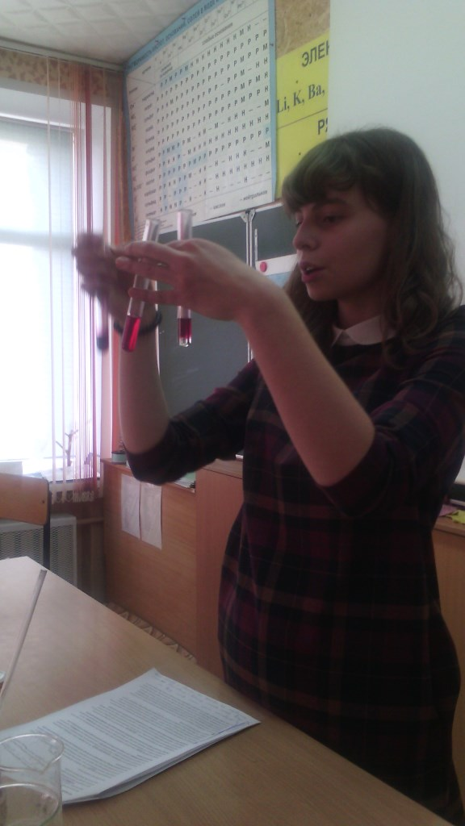
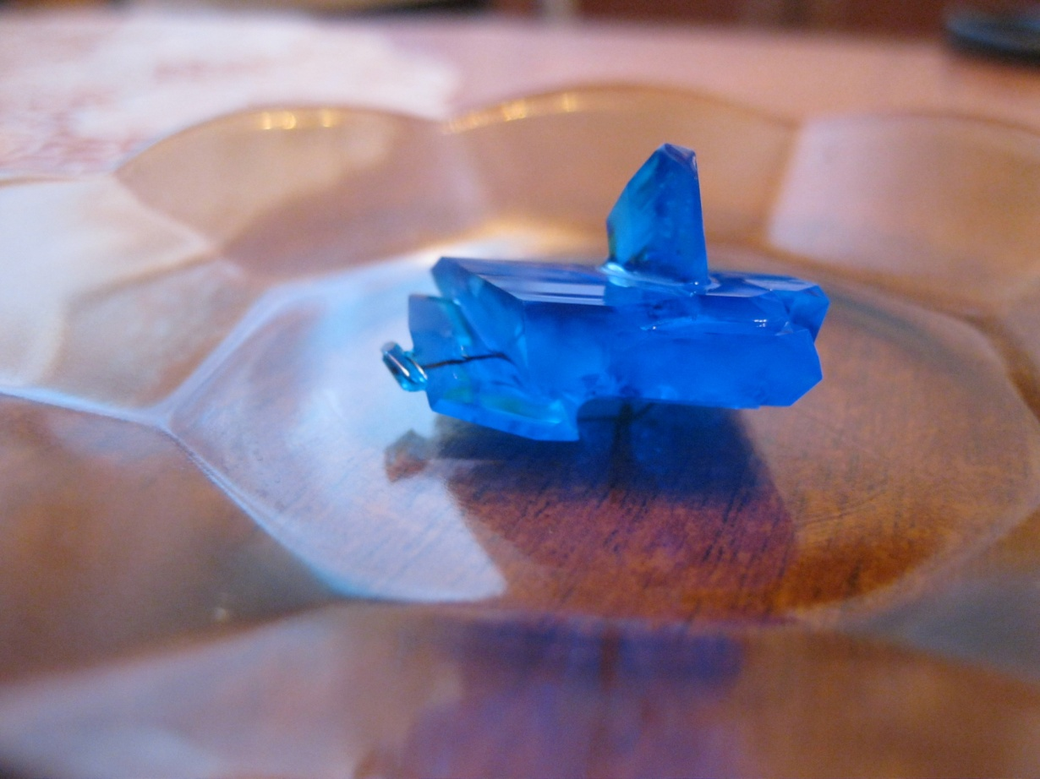
Темы проектов по биологии, географии, химии представленные обучающимися нашей школы в 2016-2017 учебном году
Зимующие птицы нашего села.
Влияние музыки на организм человека.
Пищевые добавки.
Выращивание кристаллов медного купороса в домашних условиях.
Водные ресурсы Смоленской области.
Познавательные прогулки: изучаем парки, скверы и бульвары Смоленска.
Мыло своими руками: мода или необходимость?
Природные индикаторы.

Slide 18
Проект : «Зимующие птицы села Печерск»
Проблема: вы когда-нибудь задумывались сколько видов птиц можно встретить зимой в вашем месте проживания? Наверняка задумывались, мне тоже стало интересно и я решил найти ответ на этот вопрос, так родилась тема моего проекта.
Цель: изучить видовой состав зимующих птиц села Печерск.
Задачи:
Изучить определители и иллюстрированные энциклопедии видов птиц.
Провести наблюдение за птицами и определить количество зимующих птиц видов нашего села и соотношение их численности.
Определить места питания и кормовую базу зимующих птиц.
Сделать фотографии птиц на территории нашего села.
Провести опрос среди учащихся школы на знание зимующих птиц.
Создать презентацию на тему : «Зимующие птицы села Печерск»

Slide 19
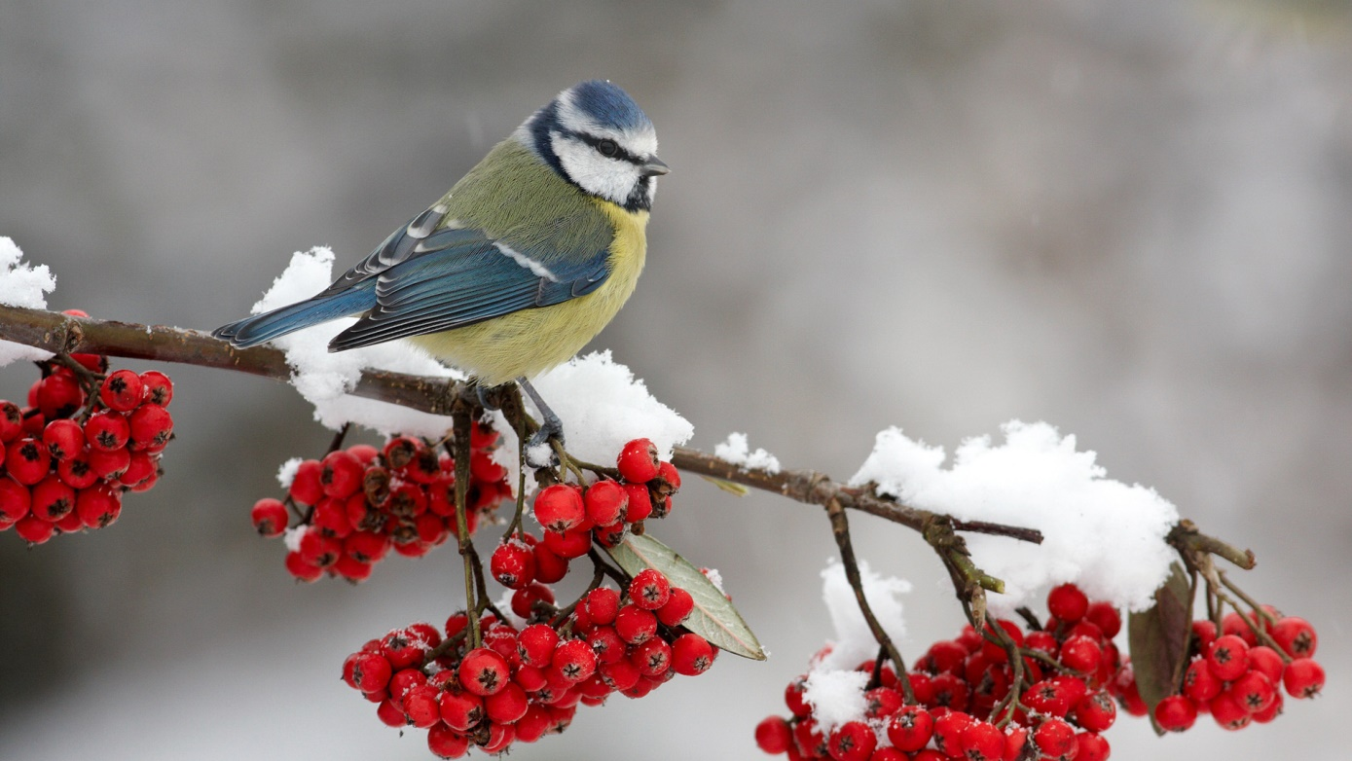
Проект : «Зимующие птицы села Печерск»
Практическое использование. Презентация может быть использована на уроках биологии, окружающего мира, на классных часах, на внеклассных занятиях по биологии. Данная работа имеет экологическую направленность, что актуально в связи с тем, что 2017г объявлен Годом экологии в России.

Slide 20
Трудности
Выбор тем индивидуального итогового проекта.
Выбор руководителя и продуктивная совместная работа.
Недоработка отдельных этапов итогового проекта.

Slide 21
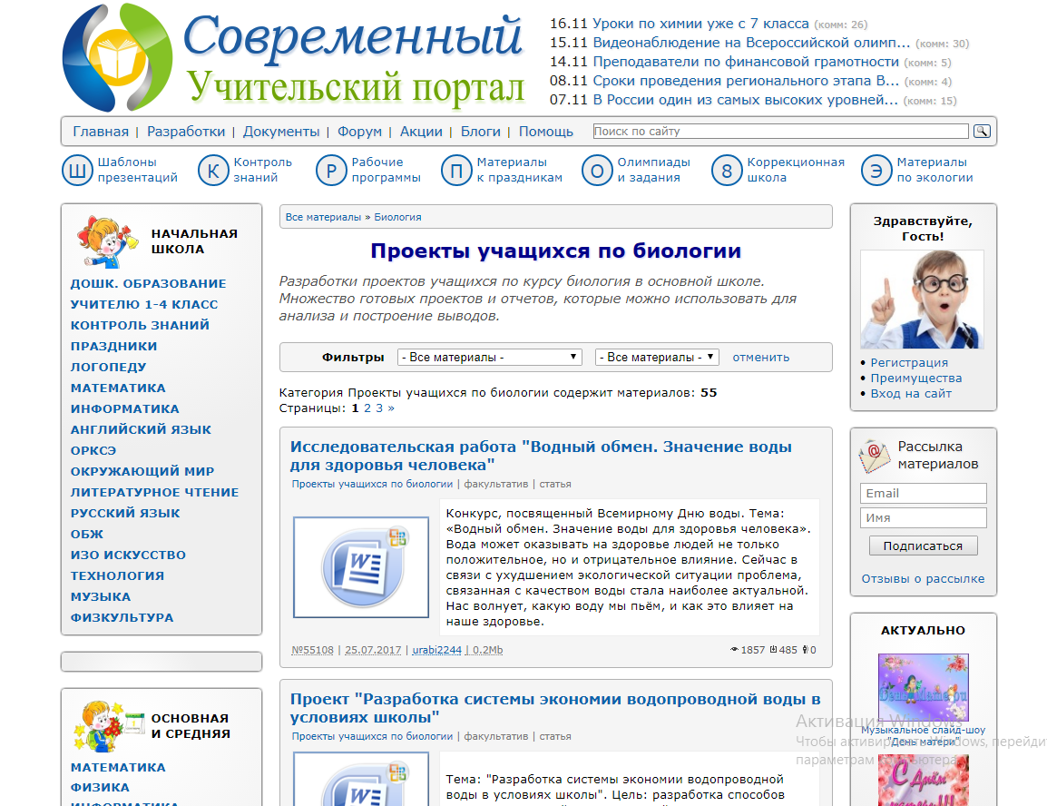
http://easyen.ru

Slide 22
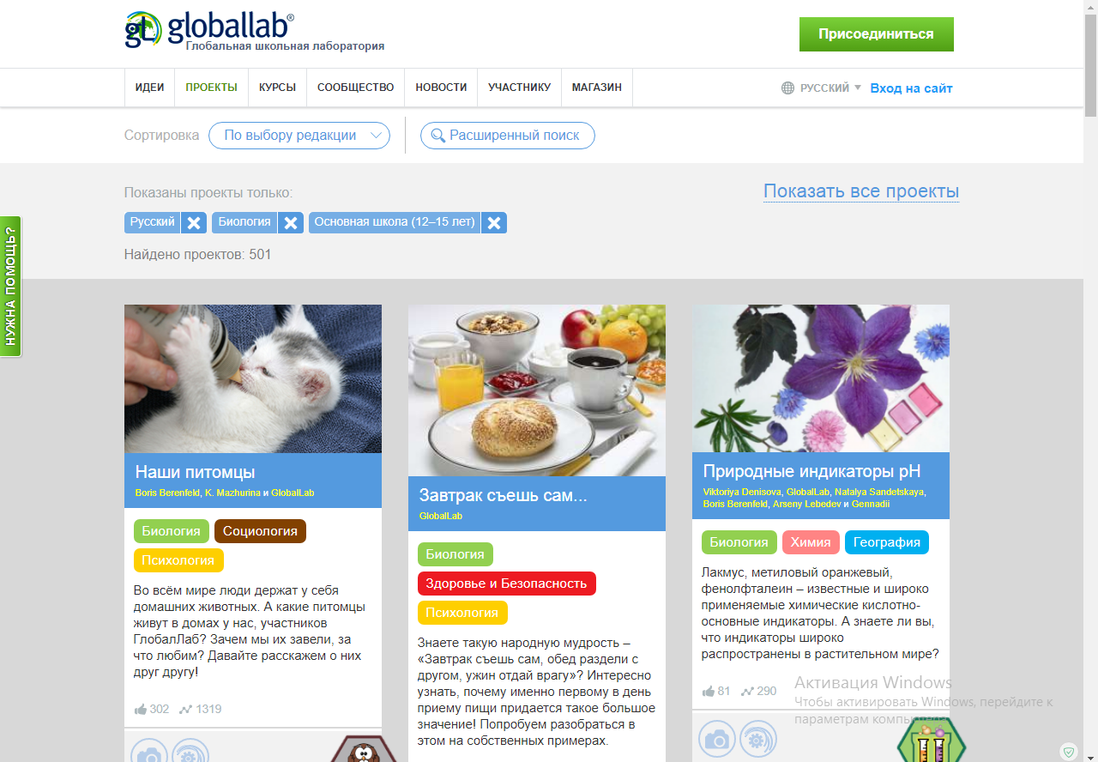
https://globallab.org/

Slide 23
https://globallab.org/
Среда ГлобалЛаб разработана для поддержки совместной проектно-исследовательской деятельности, которая изначально настроена именно на формирование метапредметных навыков.
Обсуждение возможных вариантов организации исследования, сравнение предполагаемых стратегий и выбор способов исследования проблемы, которое происходит в ходе разработки собственного проекта, позволяет сформировать данную категорию метапредметных результатов

Slide 24
Примеры тем по предметам: биология, химия, география
Завтрак съешь сам.
Природные индикаторы рН почвы.
Из чего сварить варенье.
Как мы воспринимаем информацию.
Пусть всегда будет солнце.
Цветная моя планета.
Наш родник.
Выращиваем кристаллы соли.
Домашняя аптечка.
Реки и их имена.
Синтетические моющие средства. За или против?
Осенние миграции птиц.
Экологическая тропа.
Цифровой гербарий.
Урок биорисования.

Slide 25
Спасибо за внимание!

